Slide 1



Slide 2

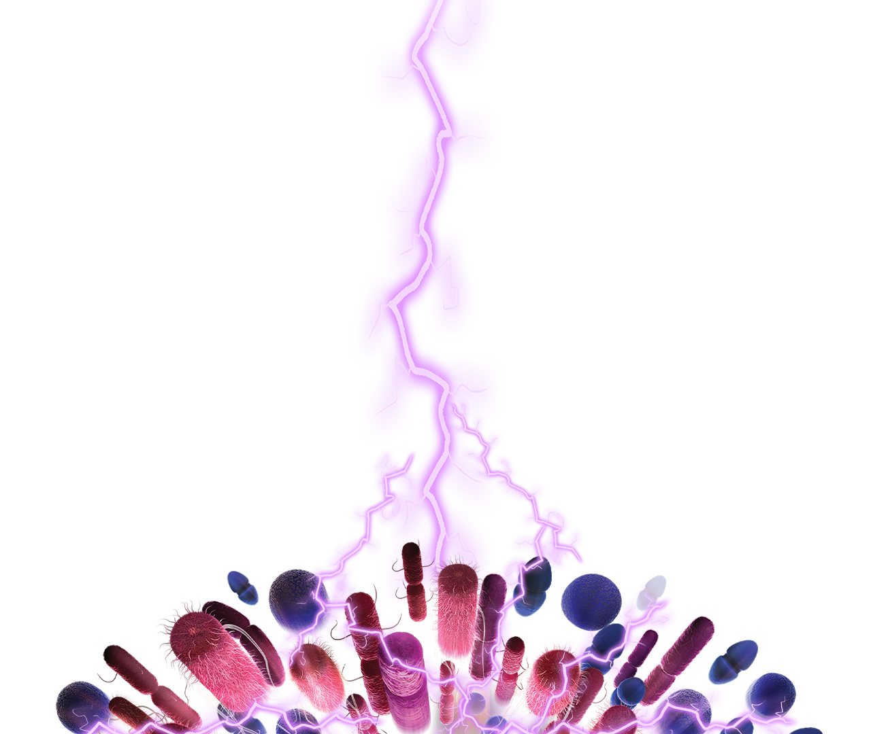
白血病造血干细胞移植术后NTM肺部感染一例

Slide 3

● 病例简介
摘要
1.独特性：免疫缺陷 白血病移植术后，重症肺部NTM，阿奇霉素耐药，四环素有效
2.背景：14岁男性淋巴瘤白血病患者，造血干细胞移植术后，TB淋巴细胞亚群提前免疫功能明显低下，为非结核分枝杆菌感染高危人群。

Slide 4
● 患者基础信息
1.人口学信息：14岁，男性
2.主诉：患儿移植术后，2024-10-14加重出现咳嗽，咳黄色痰，血氧饱和度93-97%，无发热、胸闷、腹痛、腹泻等不适。常规复查肺部CT：双肺多发斑片磨玻璃病灶，部分实性结节。
3.既往史：无

Slide 5
● 入院后检查
1.体格检查：
体温正常，血压100/70mmHg，呼吸20，血氧饱和度95%
2.辅助检查：
肺部CT：双肺多发斑片磨玻璃病灶，部分实性结节。结核杆菌抗体阳性。血沉27mm/H

Slide 6
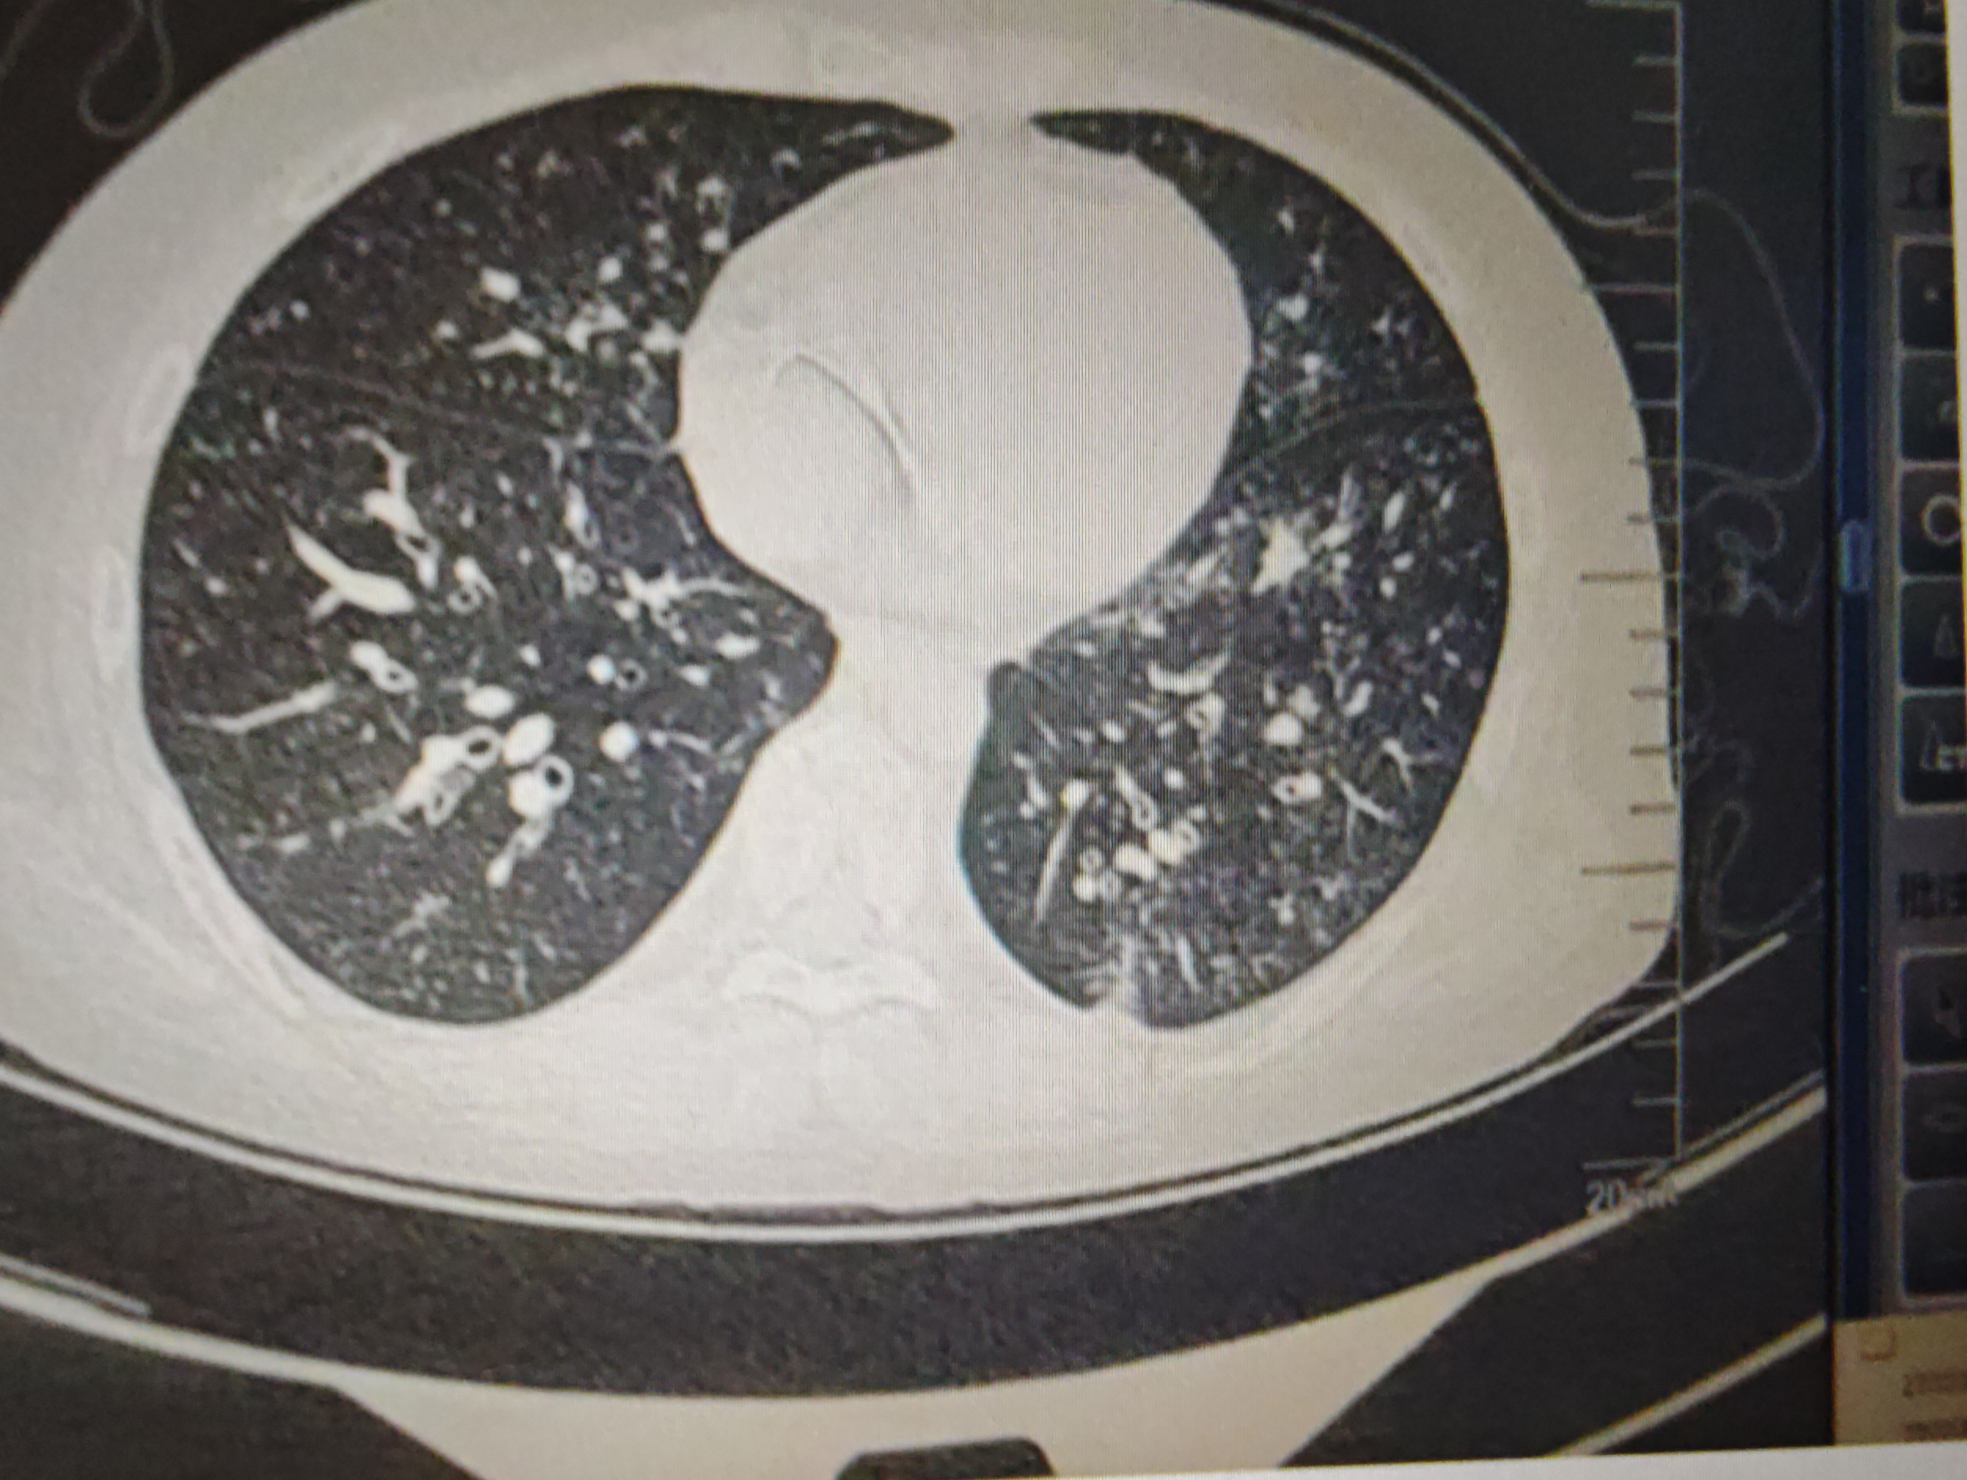
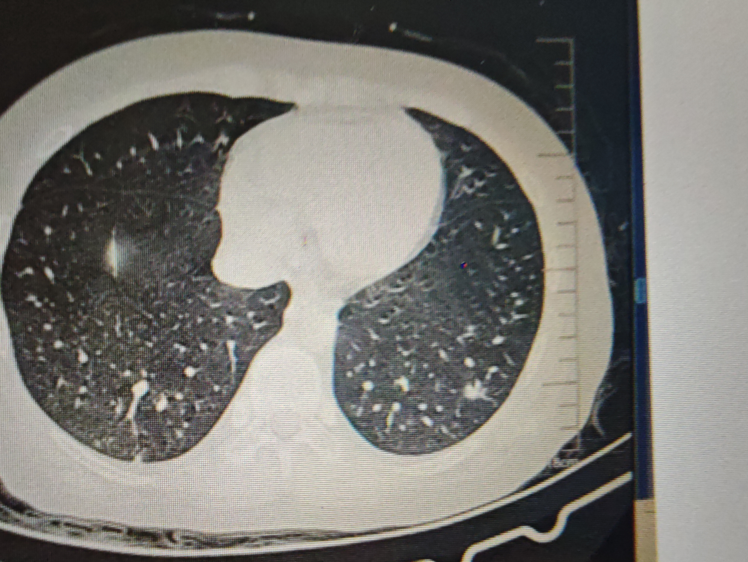
● 入院后检查
3.影像学检查：

Slide 7
● 诊断评估
诊断评估
1.初步诊断：淋巴瘤白血病，造血干细胞移植术后，免疫缺陷，肺部感染，慢性移植物抗宿主病，巨细胞病毒血症
2.诊断依据：白血病移植术后，免疫缺陷患者，咳嗽咳痰起病，血氧低下。痰高通量二代测序：脓肿分枝杆菌60，肺部CT：双肺多发斑片磨玻璃病灶，部分实性结节。结核杆菌抗体阳性。血沉27mm/H
3.鉴别诊断：急性移植物抗宿主病肺部
肺部真菌感染
肺部细菌感染

Slide 8
● 治疗过程
1.药物（阿奇霉素10mg/kg qd+ 亚胺培南西司他丁20mg/kg q8h+ 康替唑胺400mg q12h+阿米卡星7.5mg/kg q12h）
2.手术（2024-11-15支气管镜检查）

Slide 9
● 治疗过程
3.微生物/病理结果（肺泡灌洗液高通量二代测序:脓肿分枝杆菌1284）
4.方案调整（予上述联合抗感染治疗后患者肺部加重，咳嗽咳痰无好转，血氧饱和度92%，调整为依拉环素1mg/kg q12h单药抗感染，肺部明显好转）
5.指标追踪（胸部CT监测病灶）

Slide 10
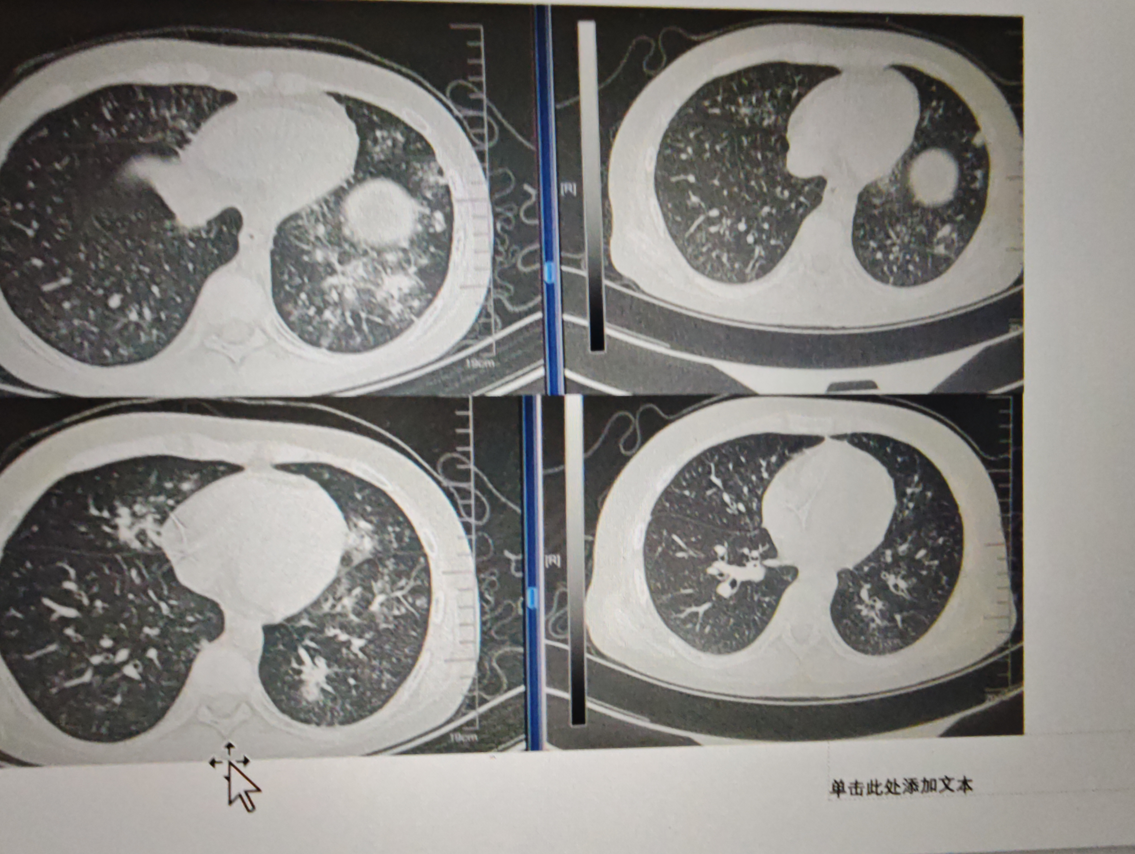
● 治疗过程
3.时间轴记录:(折线图)

Slide 11

● 诊疗体会
1.疗效评价：依拉环素抗非结核分枝杆菌感染疗效肯定，无恶心，呕吐等胃肠道不良反应。安全性好。
2.局限性：因为患者痰培养没有培养出非结核分枝杆菌，因此未明确阿奇霉素耐药机制
3.结论：高通量二代测序24小时快速报告病原学阳性结果，帮我临床医生快速诊断，及时予依拉环素抗感染治疗，挽救患者生命。

Slide 12
感谢观看
敬请指导

